Slide 1
Aplikasi Perpustakaan Pada
SMKN 1 Kandanghaur
Berbasis Website
Disusun oleh :
Merry Susanti
NIM 1902018
D3TI3A

Slide 2
Pembahasan
Pendahuluan
- Latar Belakang
- Rumusan Masalah
- Tujuan
- Manfaat
Landasan Teori
- Penelitian Sebelumya
- Teori Pendukung Pelaksanaan
Metode Pelaksanaan
Rencana Kegaiatan
Tautan ke repository produk

Slide 3
Latar Belakang
Perpustakaan
Perpustakaan merupakan fasilitas pendukung proses pengajaran dan pembelajaran guna terciptanya peserta didik yang kaya wawasan dan pengetahuan.
Perpustakaan SMKN 1 Kandanghaur
Dalam pengelolaan data perpustakaan SMKN 1 Kandanghaur masih menggunakan cara manual.

Slide 4
Rumusan Masalah
Aplikasi ini hanya dapat digunakan pada perpustakaan SMKN 1 Kandanghaur.
Pengelolaan data buku, data anggota, data peminjaman buku, data pengembalian buku, data pengunjung, dan data laporan hanya dilakukan oleh pustakawan.
Aplikasi perpustakaan SMKN 1 Kandanghaur dapat di akses menggunakan website.

Slide 5
Tujuan
Aplikasi perpustakaan SMKN 1 Kandanghaur dapat di akses menggunakan website sehingga memudahkan pustakawan dalam pengolahan data.
Mengelola data buku, data anggota, data peminjaman buku, data pengembalian buku, data pengunjung, dan data laporan yang efektif dan efisien.
Aplikasi perpustakaan SMKN 1 Kandanghaur berbasis website bisa diterapkan oleh pustakawan perpustakaan.

Slide 6
Manfaat
Mempermudah pustakawan dalam pengelolaan data perpustakaan SMKN 1 Kandanghaur sesuai dengan kebutuhan.
Memberikan solusi pustakawan perpustakaan SMKN 1 Kandanghaur dalam pengelolaan data perpustakaan menggunakan aplikasi berbasis website.

Slide 7
Teori Pendukung Pelaksanan
Wensite
Visual Studio
Code
PHP
Laravel
HTML
Boostrap
XAMPP
Balsamiq
Mockups
JavaScript
SDLC
CSS
Figma

Slide 8
Teori Pendukung Pelaksanan
Website
Website atau disingkat web, merupakan sekumpulan halaman yang terdiri dari beberapa laman yang berisi informasi dalam bentuk data digital baik berupa text, gambar, video, audio, dan animasi lainnya yang disediakan melalui jalur koneksi internet (Josi 2017).
PHP
PHP singkatan dari Hypertext Pre-processor adalah bahasa server-side–scripting yang menyatu dengan HTML untuk membuat halaman web yang dinamis dikarenakan PHP merupakan server-side-scripting, maka sintaks dan perintah-perintah PHP akan diesksekusi di server, kemudian hasilnya akan dikirimkan ke browser dengan format HTML (Hendri dan Sutisna 2021).
HTML
HTML atau Hypertext Markup Language adalah sebuah bahasa dasar bahasa markup untuk memformat konten halaman website yang digunakan untuk merancang halaman website statis (Hendri dan Sutisna 2021).

Slide 9
Teori Pendukung Pelaksanan
XAMPP
Nama XAMPP sendiri merupakan singkatan dari X (empat sistem operasi apapun), Apache, MySQL, PHP dan Perl. XAMPP adalah paket program web lengkap yang dapat dipakai untuk pemrograman web, khususnya PHP dan MySQL. Fungsi XAMPP adalah sebagai server yang berdiri sendiri (local host) (Hendri dan Sutisna 2021).
JavaScript
JavaScript adalah script program berbasis client yang dieksekusi oleh browser, sehingga membuat halaman web melakukan tugas-tugas tambahan yang tidak bisa dilakukan oleh script HTML biasa (Hendri dan Sutisna 2021).
CSS
CSS merupakan kepanjangan dari Cascading Style Sheet salah satu bahasa pemrograman web yang bertujuan untuk membuat website agar lebih menarik dan terstruktur (Hendri dan Sutisna 2021).

Slide 10
Teori Pendukung Pelaksanan
Visual Studio Code
Visual Studio Code adalah editor source code atau text editor yang dikembangkan oleh Microsoft untuk Windows, Linux dan MacOS yang mendukung program bahasa PHP (Hendri dan Sutisna 2021).
Laravel
Laravel juga merupakan framework berbasis PHP (PHP: Hypertext Prepocessor) yang telah memilki kerangka sistematis dengan menggunakan konsep MVC (Model View Controller) (Prasena dan Sama 2020).
Bootstrap
Bootstrap adalah sebuah framework CSS yang menyediakan komponen-komponen antarmuka siap pakai dan telah dirancang sedemikian rupa untuk keperluan desain halaman website yang artistik (Hendri dan Sutisna 2021).
Balsamiq Mockups
Balsamiq mockups merupakan software yang digunakan untuk pembuatan tampilan antarmuka pengguna atau user interface sebuah aplikasi. (Fadhlurrahman dan Capah 2020).

Slide 11
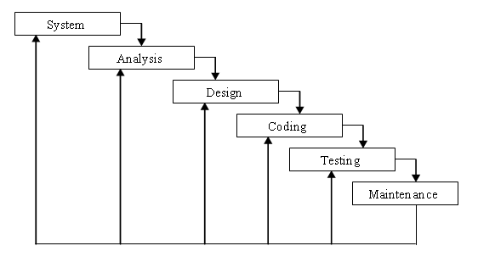
Metode Pelaksanaan
Metode yang digunakan yaitu System Development Life Cycle (SDLC), dengan model waterfall.

Slide 12
Metode Pelaksanaan
System Engineering (Rekayasa Sistem)
Melakukan penelitian ke perpustakaan untuk memperoleh informasi-informasi yang dibutuhkan oleh aplikasi.
Analysis System (Analisis Sistem)
Melakukan analisis terhadap sistem yang berjalan, kemudian melakukan pengumpulan data-data perpustakaan yang dibutuhkan sistem akan dibangun. Menentukan kelebihan dan kekurangan dari sistem yang telah ada, untuk kemudian dikembangkan pada sistem yang akan dibangun.
Design (Perancangan)
Melakukan perancangan untuk sistem yang akan dibangun, dengan menggambarkannya menggunakan Flowchart, Use Case Diagram, Struktur File, Struktur Menu, Merancang input dan Output.

Slide 13
Metode Pelaksanaan
Coding (Pengkodean)
Membuat kode-kode program dan mengimplementasikan hasil perancangan yang telah dibuat pada tahap sebelumnya, hingga menjadi suatu program utuh yang diharapkan dan direncanakan.
Testing (Pengujian)
Melakukan pengujian terhadap aplikasi perpustakaan yang telah dibuat, agar program tersebut dapat diketahui letak kekurangannya.
Maintenance (Perawatan)
Melakukan perawatan terhadap aplikasi sekurang-kurangnya selama satu bulan sekali. Agar aplikasi terhindar dari kerusakan, serta data-data yang ada tetap terjaga kualitas kebenarannya.

Slide 14
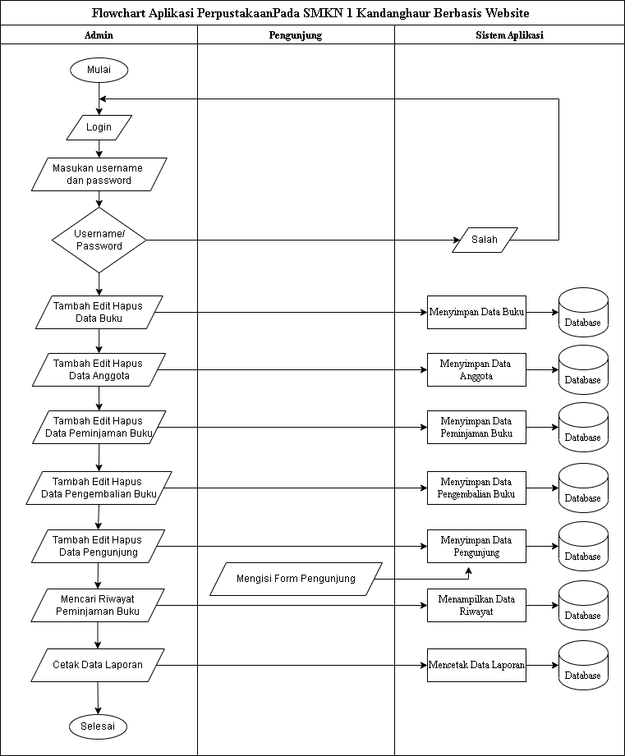
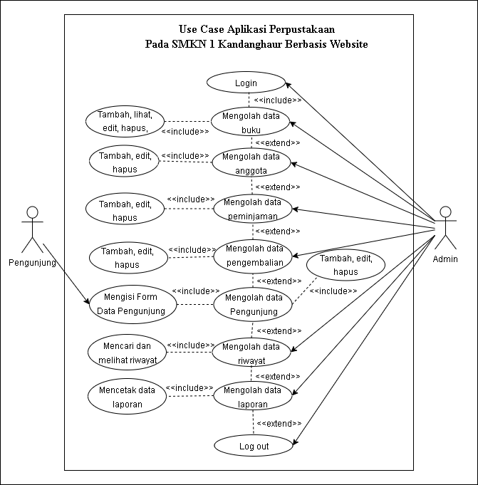
Metode Pelaksanaan
Flowchart
Use Case

Slide 15
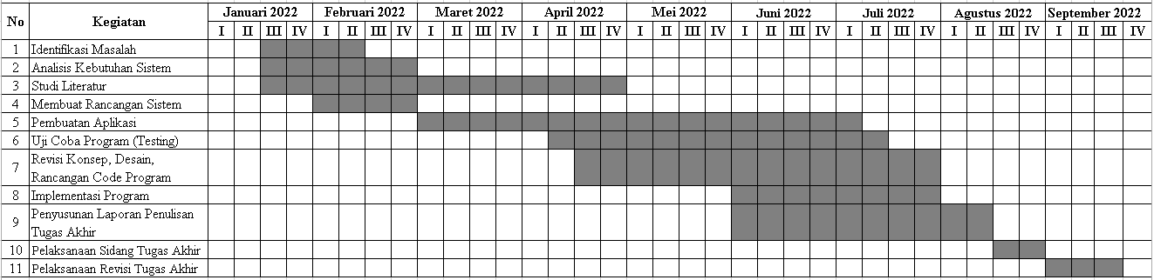
Rencana Kegiatan

Slide 16
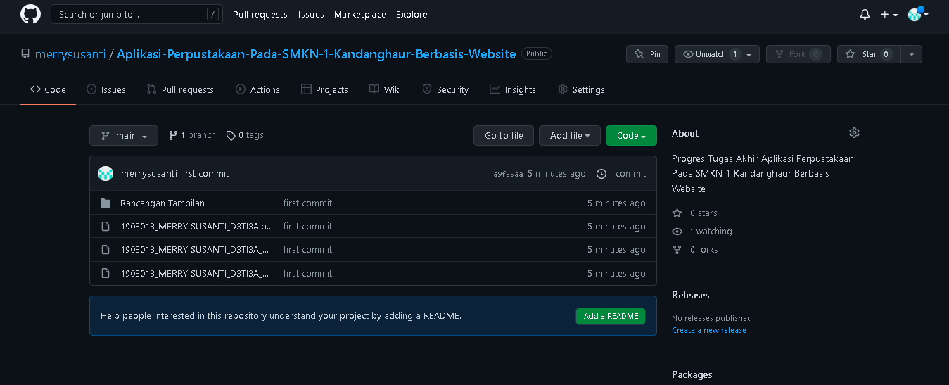
Tautan Ke Repository Produk
https://github.com/merrysusanti/Aplikasi-Perpustakaan-Pada-SMKN-1-Kandanghaur-Berbasis-Website

Slide 17
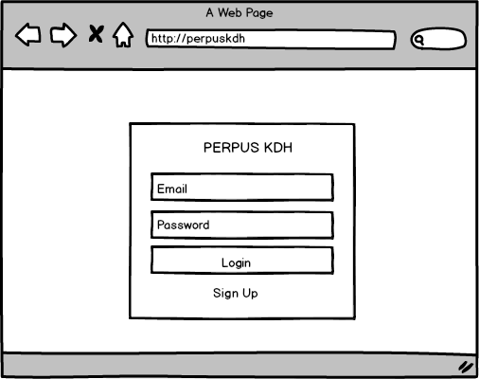
Rencana Tampilan Produk

Slide 18
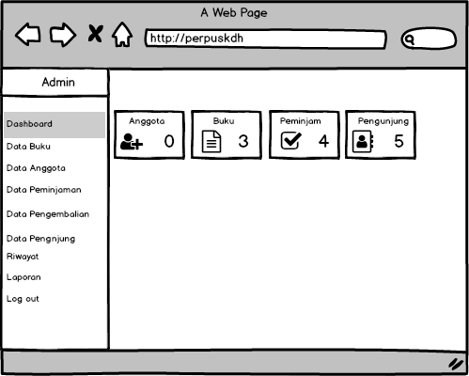
Rencana Tampilan Produk

Slide 19
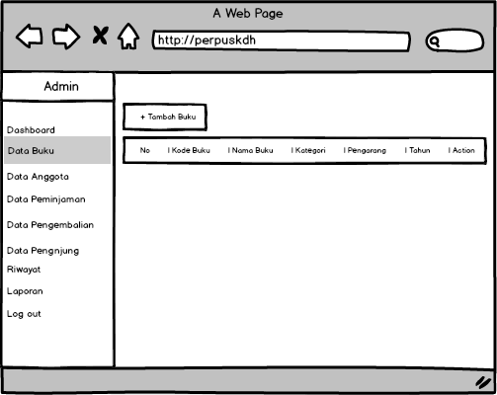
Rencana Tampilan Produk

Slide 20
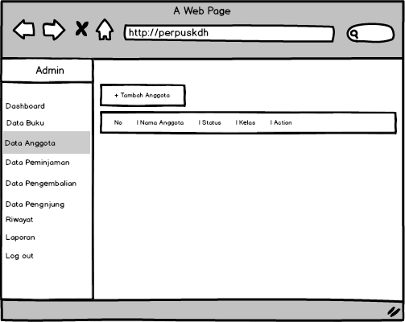
Rencana Tampilan Produk

Slide 21
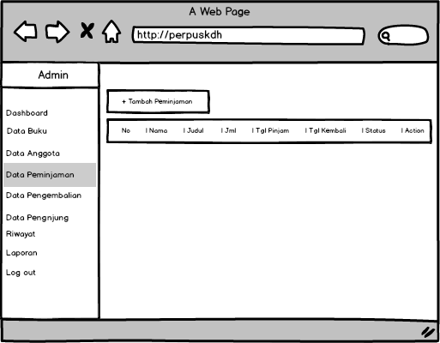
Rencana Tampilan Produk

Slide 22
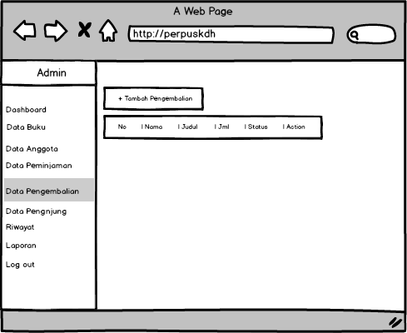
Rencana Tampilan Produk

Slide 23
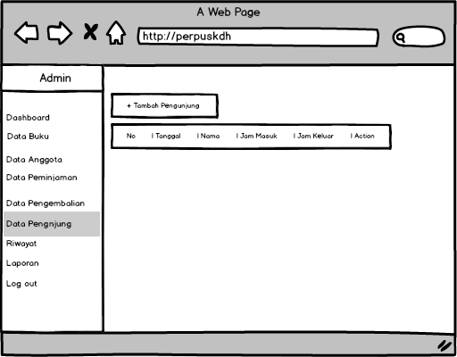
Rencana Tampilan Produk

Slide 24
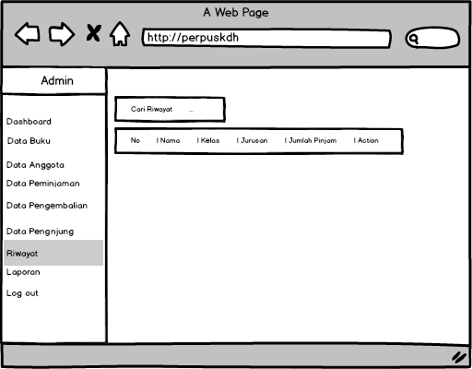
Rencana Tampilan Produk

Slide 25
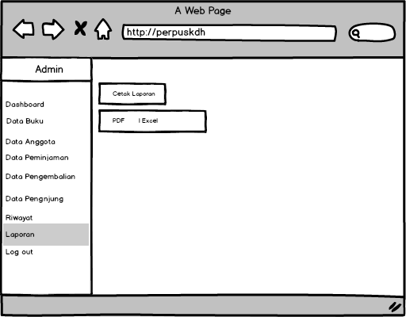
Rencana Tampilan Produk

Slide 26
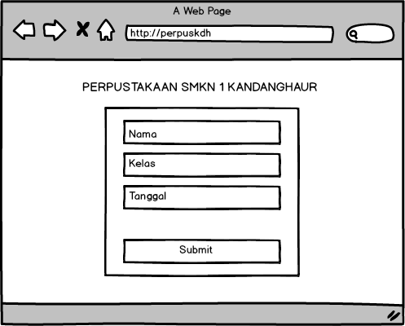
Rencana Tampilan Produk

Slide 27
Terima Kasih

